Slide 1
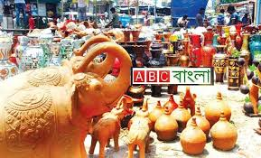
মাল্টিমিডিয়া শ্রেনিতে স্বাগতম

Slide 2
পরিচিতি
সাদিয়া আফরিন সহকারী শিক্ষিকা দৌলতপুর বহুমূথী উচ্চ বিদ্যালয় বেলকুচি,সিরাজগঞ্জ । 01726502038 safrinmedha@gmai.com
দশম
বিষয়ঃ ব্যবসায় শ্রেণীঃ পরিচিতি
সাধারণ পাঠঃ ৪র্থ অধ্যায়
বিশেষ পাঠঃ ক্ষুদ্র ও কুটির শিল্প

Slide 3
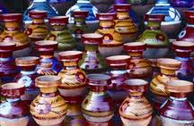
১। ১ নং চিত্রে কর্মিরা যে কাজ করছে সে কাজকে কি বলে?
২। ২নং চিত্রে যে ছবি দেখতে পাচ্ছি কোন শিল্প বলতে পারবে?

Slide 4
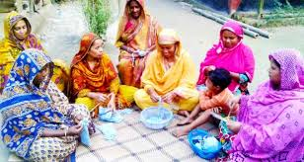
পাঠ শিরোনাম
ক্ষুদ্র ও কুটি্র শিল্প

Slide 5
শিখনফল
এই পাঠ শেষে শিক্ষার্থীরাঃ
ক্ষুদ্র ও কুটির শিল্পের সঙ্গ বলতে পারবে।
 ক্ষুদ্র ও কুটির শিল্পের পার্থক্য নিরপন করতে পারবে।
 ক্ষুদ্র ও কুটির শিল্পের অর্থনৈতিক গুরুত্ব ব্যাখ্যা করতে পারবে।

Slide 6
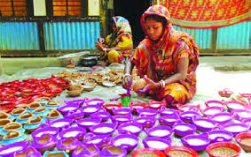
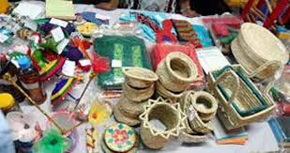
এগুলো খুদ্র শিল্প

Slide 7
ক্ষুদ্র শিল্প : সাধারনত পরিবারের সদস্য ছাড়াও অতিরিক্ত শ্রমিক নিয়োজিত থেকে যন্ত্রের সাহায্যে যেসব দ্রব্যাদি উৎপাদিত হয় তাকে ক্ষুদ্র শিল্প বলে। এই শিল্পের মূলধনের পরিমান ১.৩০ কোটি টাকা।

Slide 8
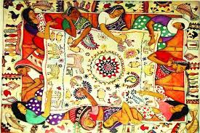
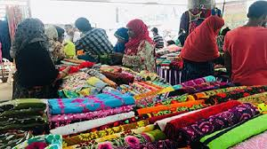
এগুলো কুঠির শিল্প

Slide 9
কুঠির শিল্প : খন্ড কালিন সময়ে পরিবারের সদস্যরা যেমন মা বাবা ভাই –বোন সবাইকে নিয়ে গঠিত হয় কুটির শিল্প। এই শিল্পের জন্য স্বল্প মূলধনের প্রয়োজন হয়।

Slide 10
একক কাজ
ক্ষুদ্র শিল্প কাকে বলে?

Slide 11
ক্ষুদ্র ও কুটির শিল্পের প্রকারভেদ :
ক্ষুদ্র শিল্প
চিনামাটি,প্রসাধনী,চামরড়াজাত,
কুটির শিল্প
নকশিকাথা,মৃৎ
পাটজাত,তাঁত
পোশা্ক,লোহা
পাটজাত
বাশ ওবেত,

Slide 12
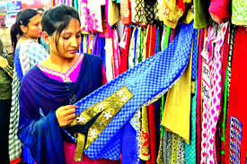
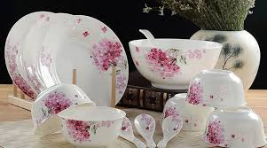
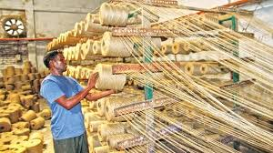
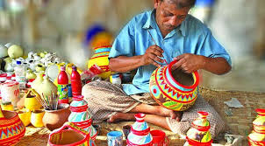
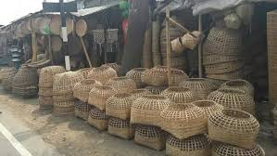
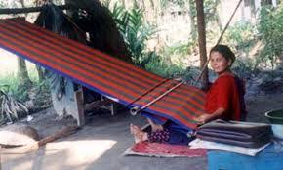

Slide 13
দলীয় কাজ
উপরের স্লাইট থেকে কোনগুলো ক্ষুদ্র শিল্প , কোনগুলো কুটির শিল্প আলাদা কর।

Slide 14
মূল্যায়ন:
মৃত শিল্পের যে কোন একটি পন্যের নাম বল।
দুটি প্রসাধনী শিল্প পন্যের নাম বল।
ক্ষুদ্র শিল্পে কি পরিমান মূলধনের পয়োজন হয়?

Slide 15
বাড়ির কাজ:
ূ
কুটির শিল্প ও ক্ষুদ্র শিল্পের মধ্যে কোনটি যন্ত্র নির্ভর এবং ব্যয়বহুল ?

